Slide 1
Інтелектуальна система детектування витоків у трубопроводах з використанням AWS SageMaker
Назар Титиш
Група АКСм-24-1

Slide 2
Мета роботи
Результат роботи
вдосконалення алгоритму опрацювання діагностичних сигналів в акустичному методі детектування витоків з трубопроводів шляхом розроблення методу класифікації станів, стійкого до зміни параметрів експлуатації, та реалізація інтелектуальної системи на базі AWS SageMaker.
розроблення методу класифікації станів з використанням комбінованого вектора ознак та ансамблевої моделі Random Forest, а також архітектури системи збору, опрацювання та аналізу звукових сигналів, які використовуються при виявленні витоків з трубопроводів

Slide 3
Основні завдання дослідження
— розроблення стійкого алгоритму формування ознак: обґрунтувати та розробити вдосконалений метод формування вектора ознак, який має забезпечити стійність до змін робочих умов транспортування та змін параметрів тестового сигналу;
— провести вибір та оптимізацію ML-моделі: здійснити вибір оптимальної архітектури класифікатора, здатної до ефективного узагальнення на нових, раніше невідомих даних. Це включає порівняльний аналіз лінійних, нелінійних та ансамблевих методів (Random Forest);
— спроєктувати архітектуру на базі AWS: розробити масштабовану, надійну та безпечну архітектуру з використанням сервісів AWS Cloud. Архітектура має передбачати використання Amazon S3 для зберігання діагностичних wav-файлів, Amazon SageMaker для тренування, розгортання і використання моделей ML;
— реалізувати програмні та алгоритмічні компоненти системи та провести дослідження, включаючи тестування на незалежній вибірці даних, щоб підтвердити стійкість класифікатора до зміни робочого тиску та характеристик тестового сигналу.

Slide 4
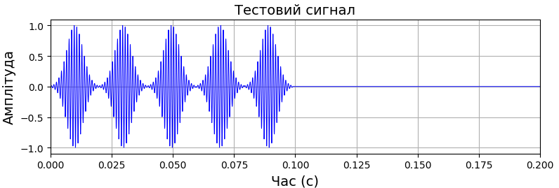
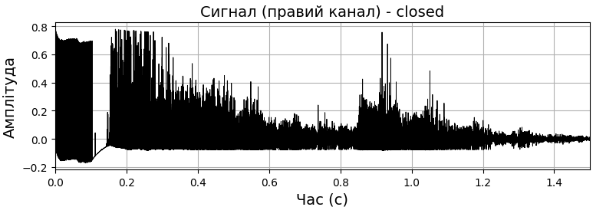
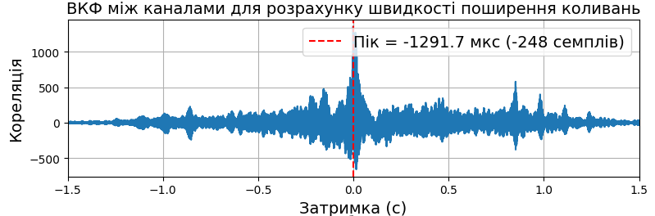
Приклад використання тестового сигналу у формі коду Баркера в алгоритмі виявлення стану трубопроводу

Slide 5
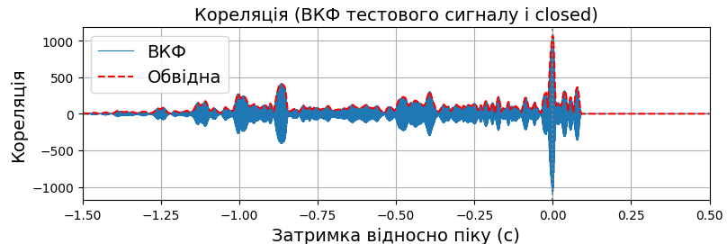
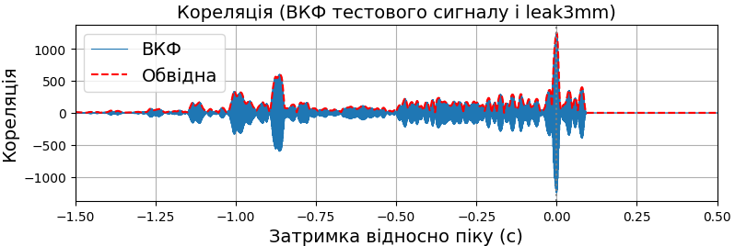
Приклад використання тестового сигналу у формі коду Баркера в алгоритмі виявлення стану трубопроводу

Slide 6
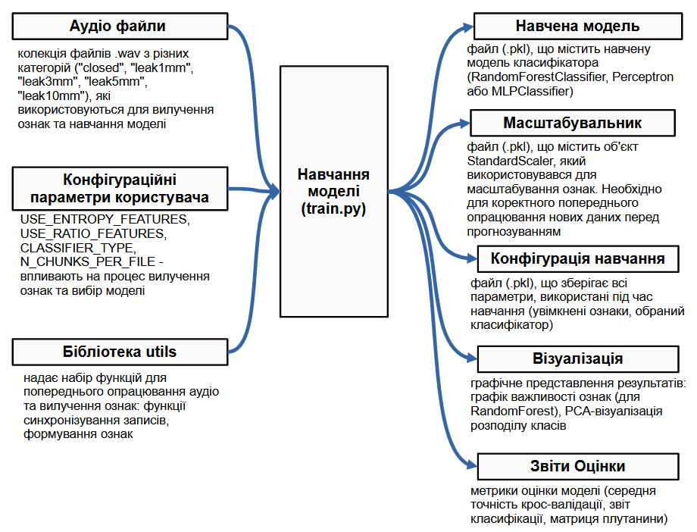
Функціональна схема інформаційних потоків програмного модуля навчання моделей

Slide 7
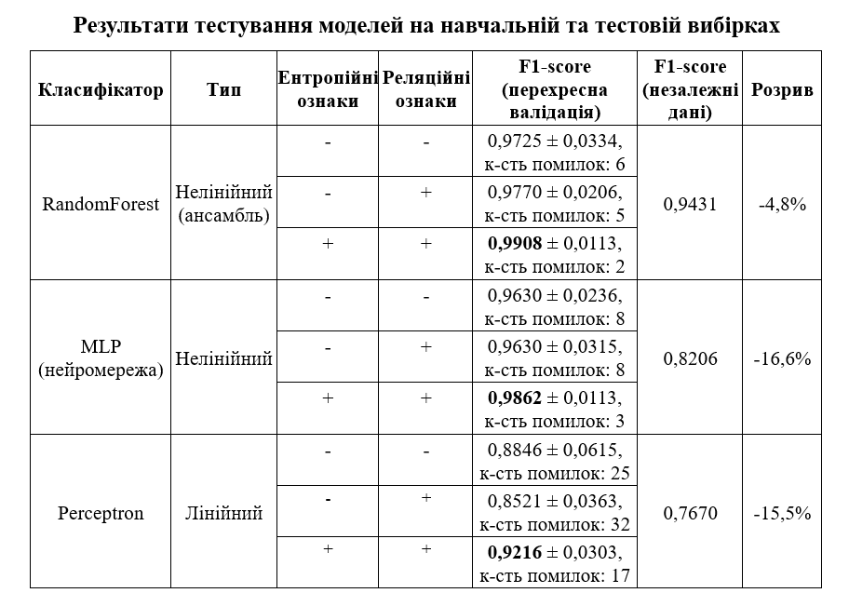
Тестування моделей

Slide 8
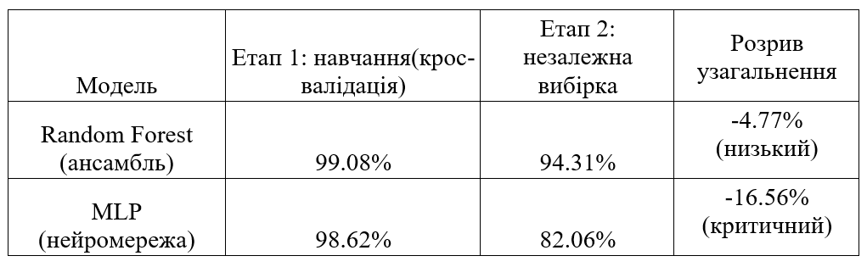
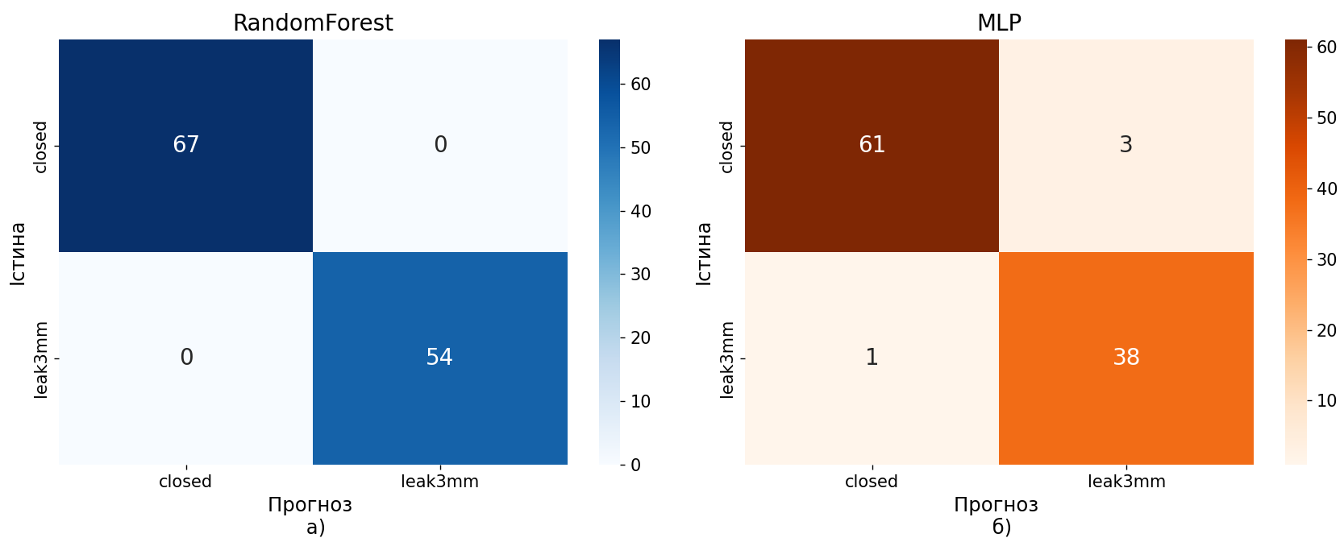
Матриці плутанини на тестовому наборі для: а) RandomForest; б) MLP

Slide 9
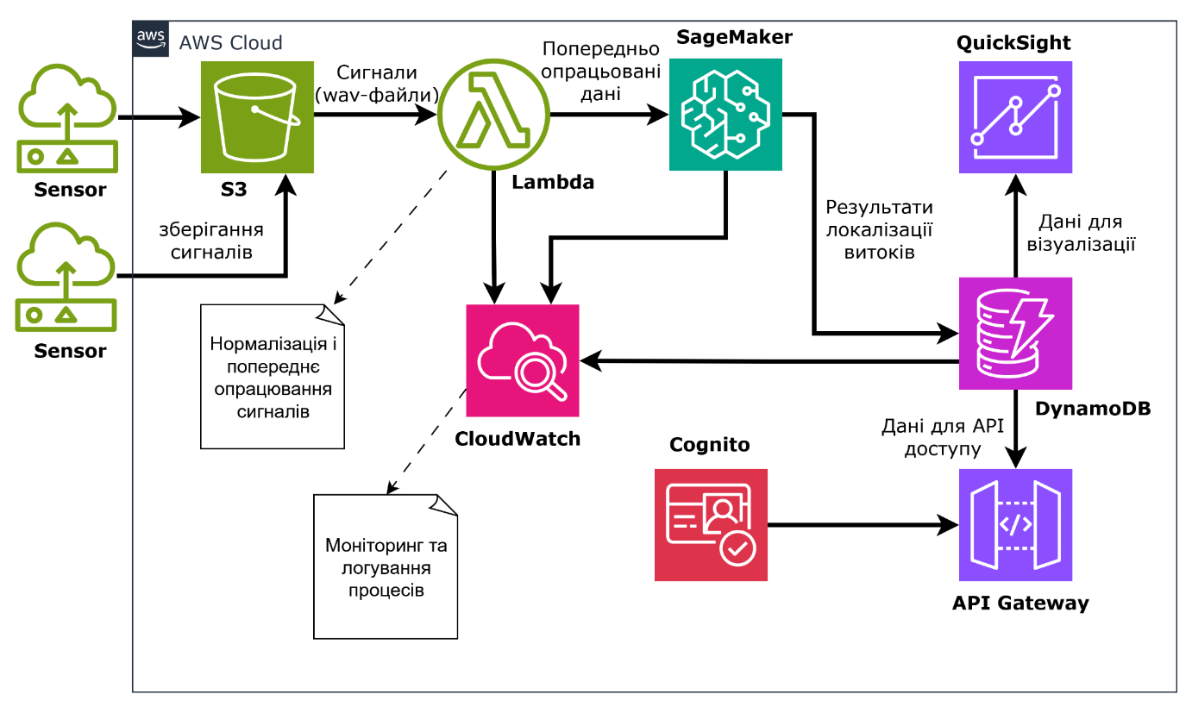
Структура інтелектуальної системи детектування витоків на основі хмарних сервісів AWS

Slide 10
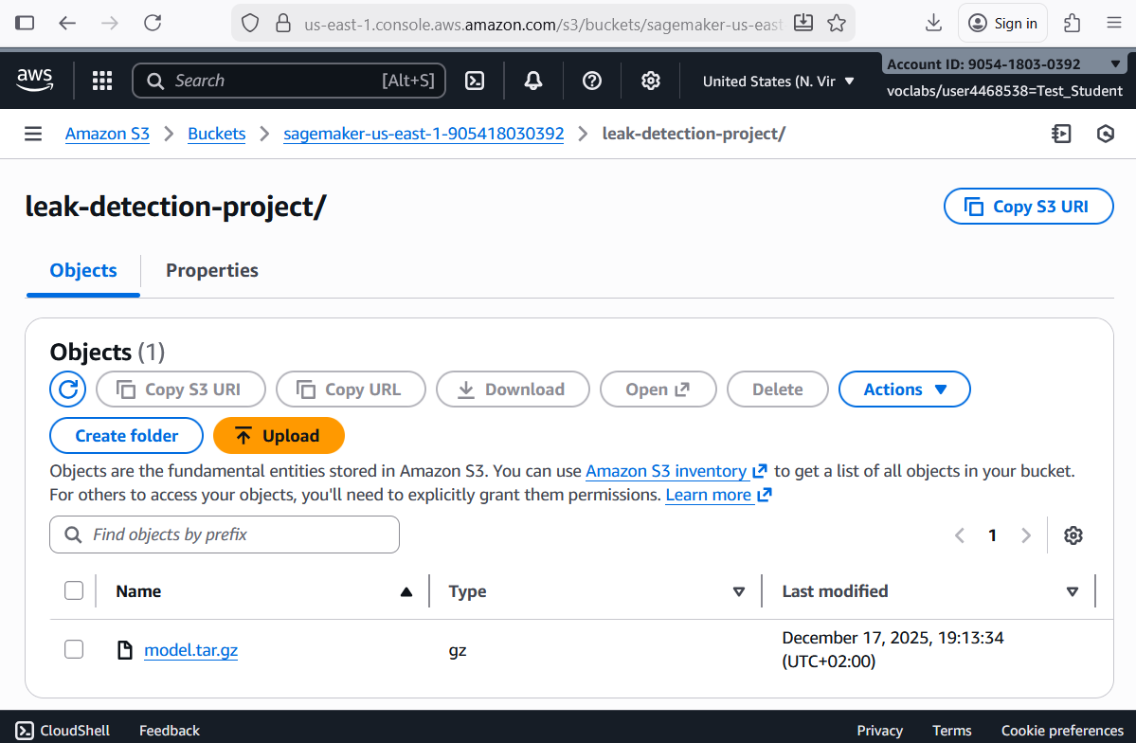
Організація сховища даних на базі Amazon S3

Slide 11
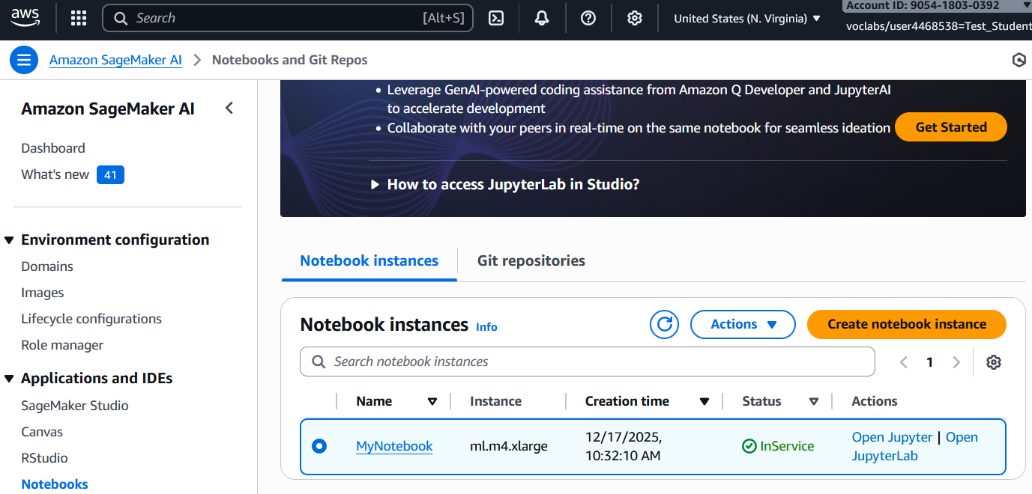
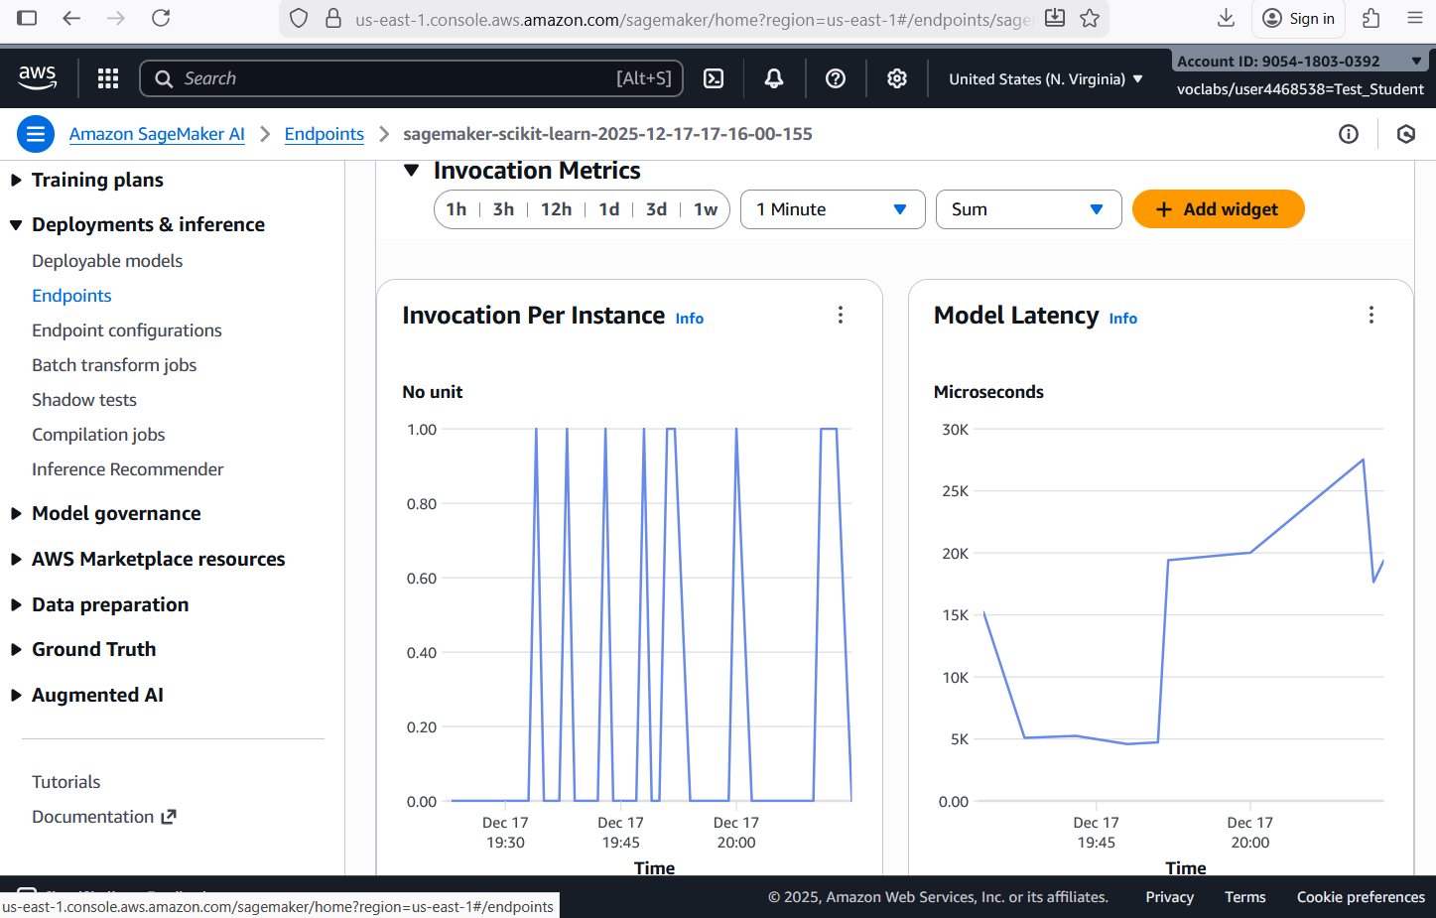
Активний екземпляр середовища розробки в Amazon SageMaker
Моніторингу активності розгорнутого ендпоінта сервісом CloudWatch

Slide 12
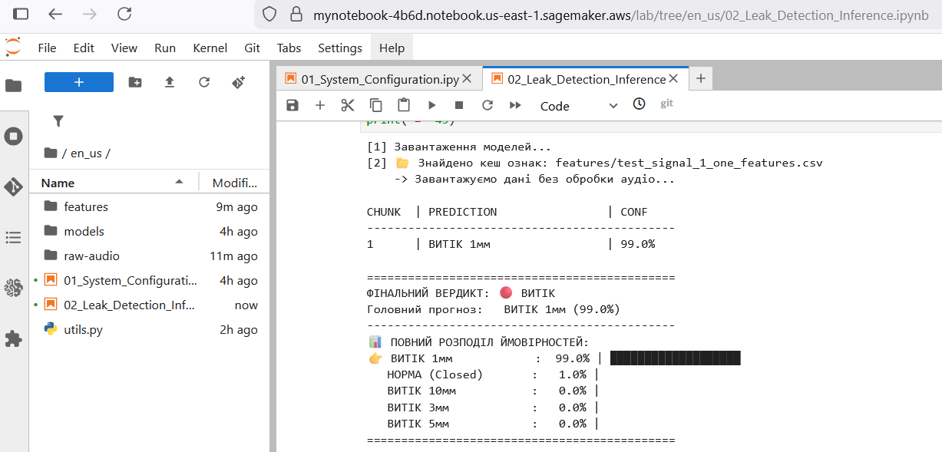
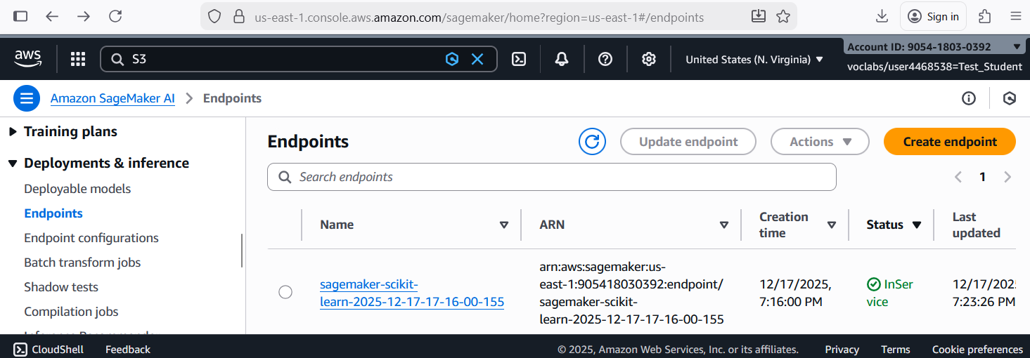
Розгорнутий endpoint моделі для використання
Результат із застосуванням кешу при тестуванні діагностичного сигналу за наявності витоку 1 мм

